Slide 1
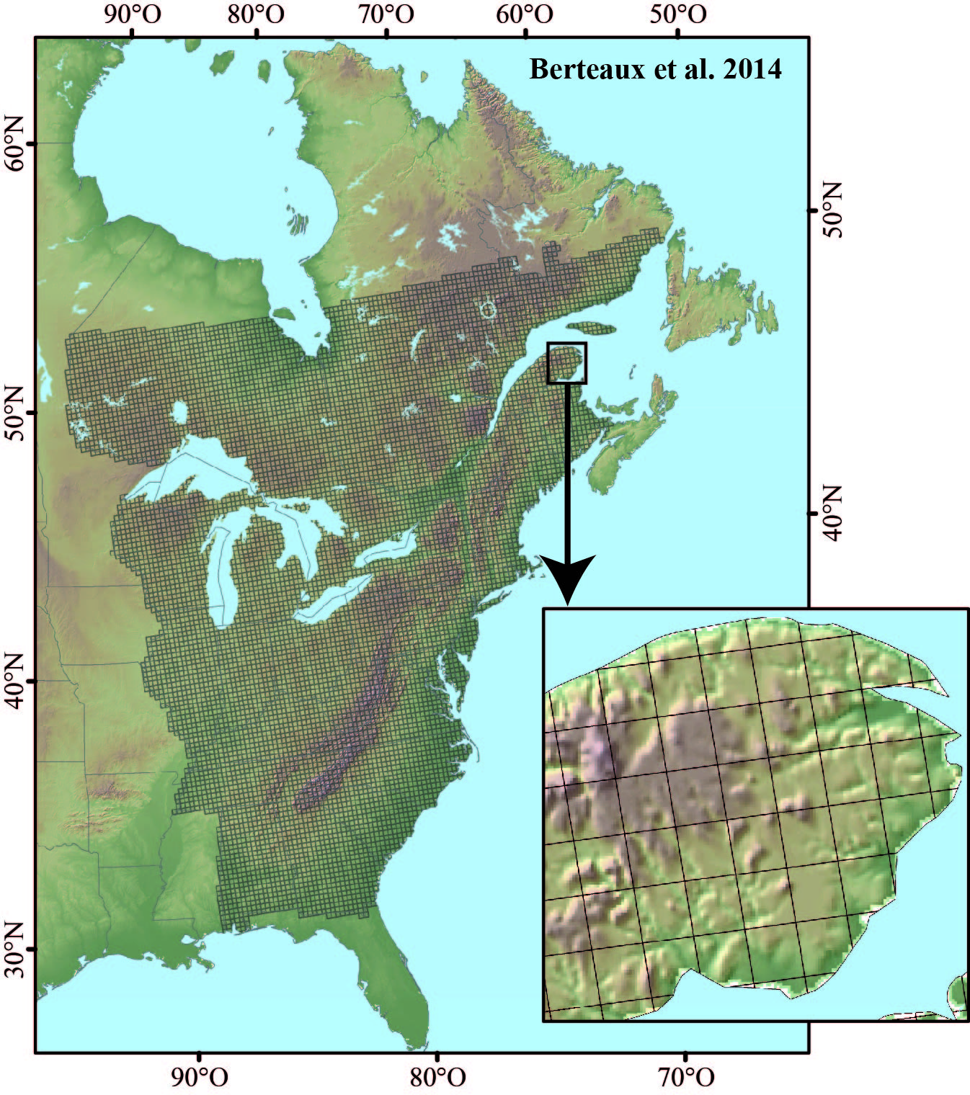
Figure 4.1. Zone d’étude pour étudier les effets potentiels des changements climatiques sur la biodiversité du Québec

